Slide 1
Koele verblijfsplekken in Utrecht waar beginnen om de afstand tot koelte te verkleinen?
12 juni 2025 – NWK
Marit Linckens – Gemeente Utrecht
Utrecht.nl

Slide 2
Klimaatadaptatie in Utrecht:
De omgeving leefbaar houden: klimaatadaptatie is daarvoor het nieuwe normaal.
Dit vraagt om:
ander gedrag van iedereen
andere manieren van bouwen
een andere inrichting van de openbare ruimte
Met als uitgangspunt dit te realiseren via de bestaande programma’s

Slide 3
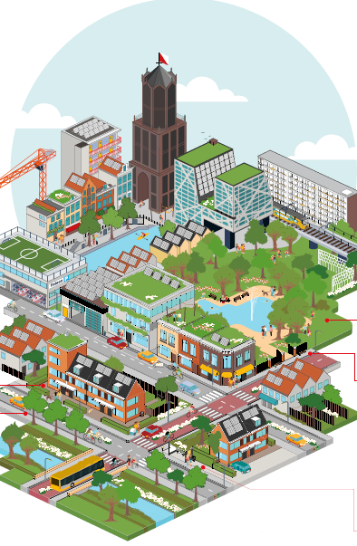
Waar streven we richting 2050 concreet naar?
Geen schade in panden en/of stremming van wegen tot aan een bui van 80 mm in één uur
Sponswerking bodem versterken, minimaal 90% jaarlijkse neerslag vasthouden op de plek waar het valt,
Het hitte-eilandeffect van de stad is beperkt tot een verschil in gevoelstemperatuur van maximaal 5 graden Celsius ten opzichte van het buitengebied (referentie KNMI De Bilt)
In elke straat kan je op een hete dag in de schaduw lopen (30-40% schaduw)
Iedereen heeft binnen 200 m van zijn woning in de openbare ruimte een koele verblijfsplek met minimaal 200 m² schaduw beschikbaar
Minimaal 40% groenbedekking in elke buurt (inclusief daken, boomkronen etc.)

Slide 4
Waar streven we richting 2050 concreet naar?
Geen schade in panden en/of stremming van wegen tot aan een bui van 80 mm in één uur
Sponswerking bodem versterken, minimaal 90% jaarlijkse neerslag vasthouden op de plek waar het valt,
Het hitte-eilandeffect van de stad is beperkt tot een verschil in gevoelstemperatuur van maximaal 5 graden Celsius ten opzichte van het buitengebied (referentie KNMI De Bilt)
In elke straat kan je op een hete dag in de schaduw lopen (30-40% schaduw)
Iedereen heeft binnen 200 m van zijn woning in de openbare ruimte een koele verblijfsplek met minimaal 200 m² schaduw beschikbaar
Minimaal 40% groenbedekking in elke buurt (inclusief daken, boomkronen etc.)

Slide 5
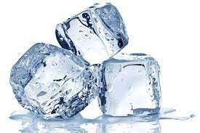
Koele verblijfsplekken tastbaar maken: Opgave in kaart brengen
Definitie koele verblijfsplekken voor alle Utrechters:
Een koele plek heeft >200 m2 aaneengesloten schaduw
Schaduw komt van minimaal één boom
De plek heeft een minimale breedte van 10 meter
De plek ligt minimaal 5 meter van een weg met een snelheidsregime van 50 km/u of meer
Een 5e ‘zachte’ eis maakt een plek helemaal af:
Bij voorkeur heeft de plek zitgelegenheid

Slide 6
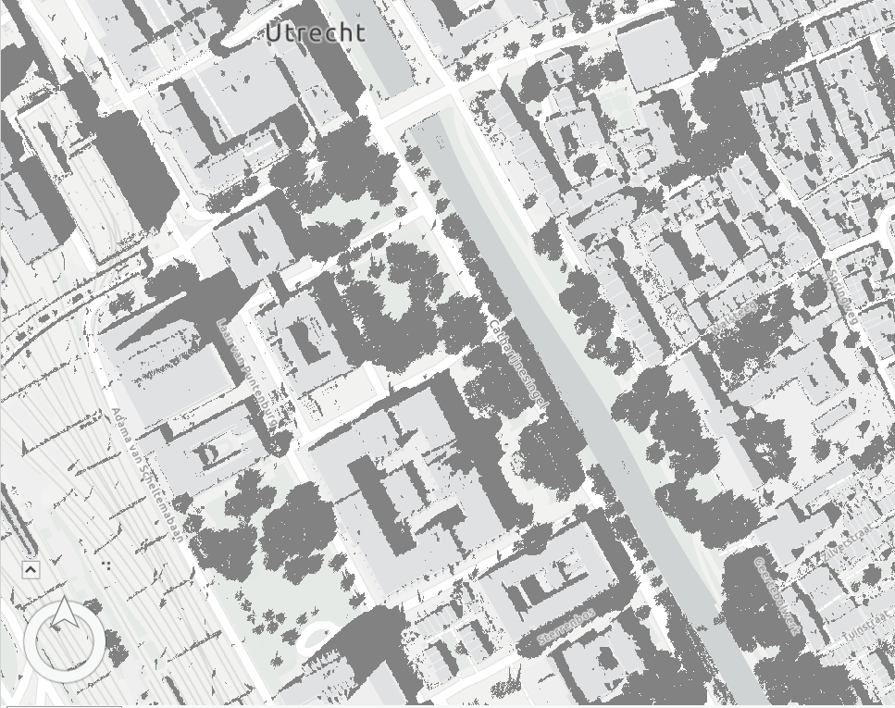
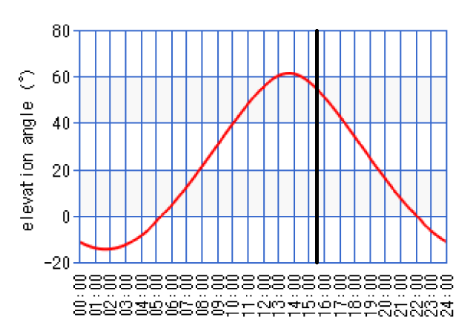
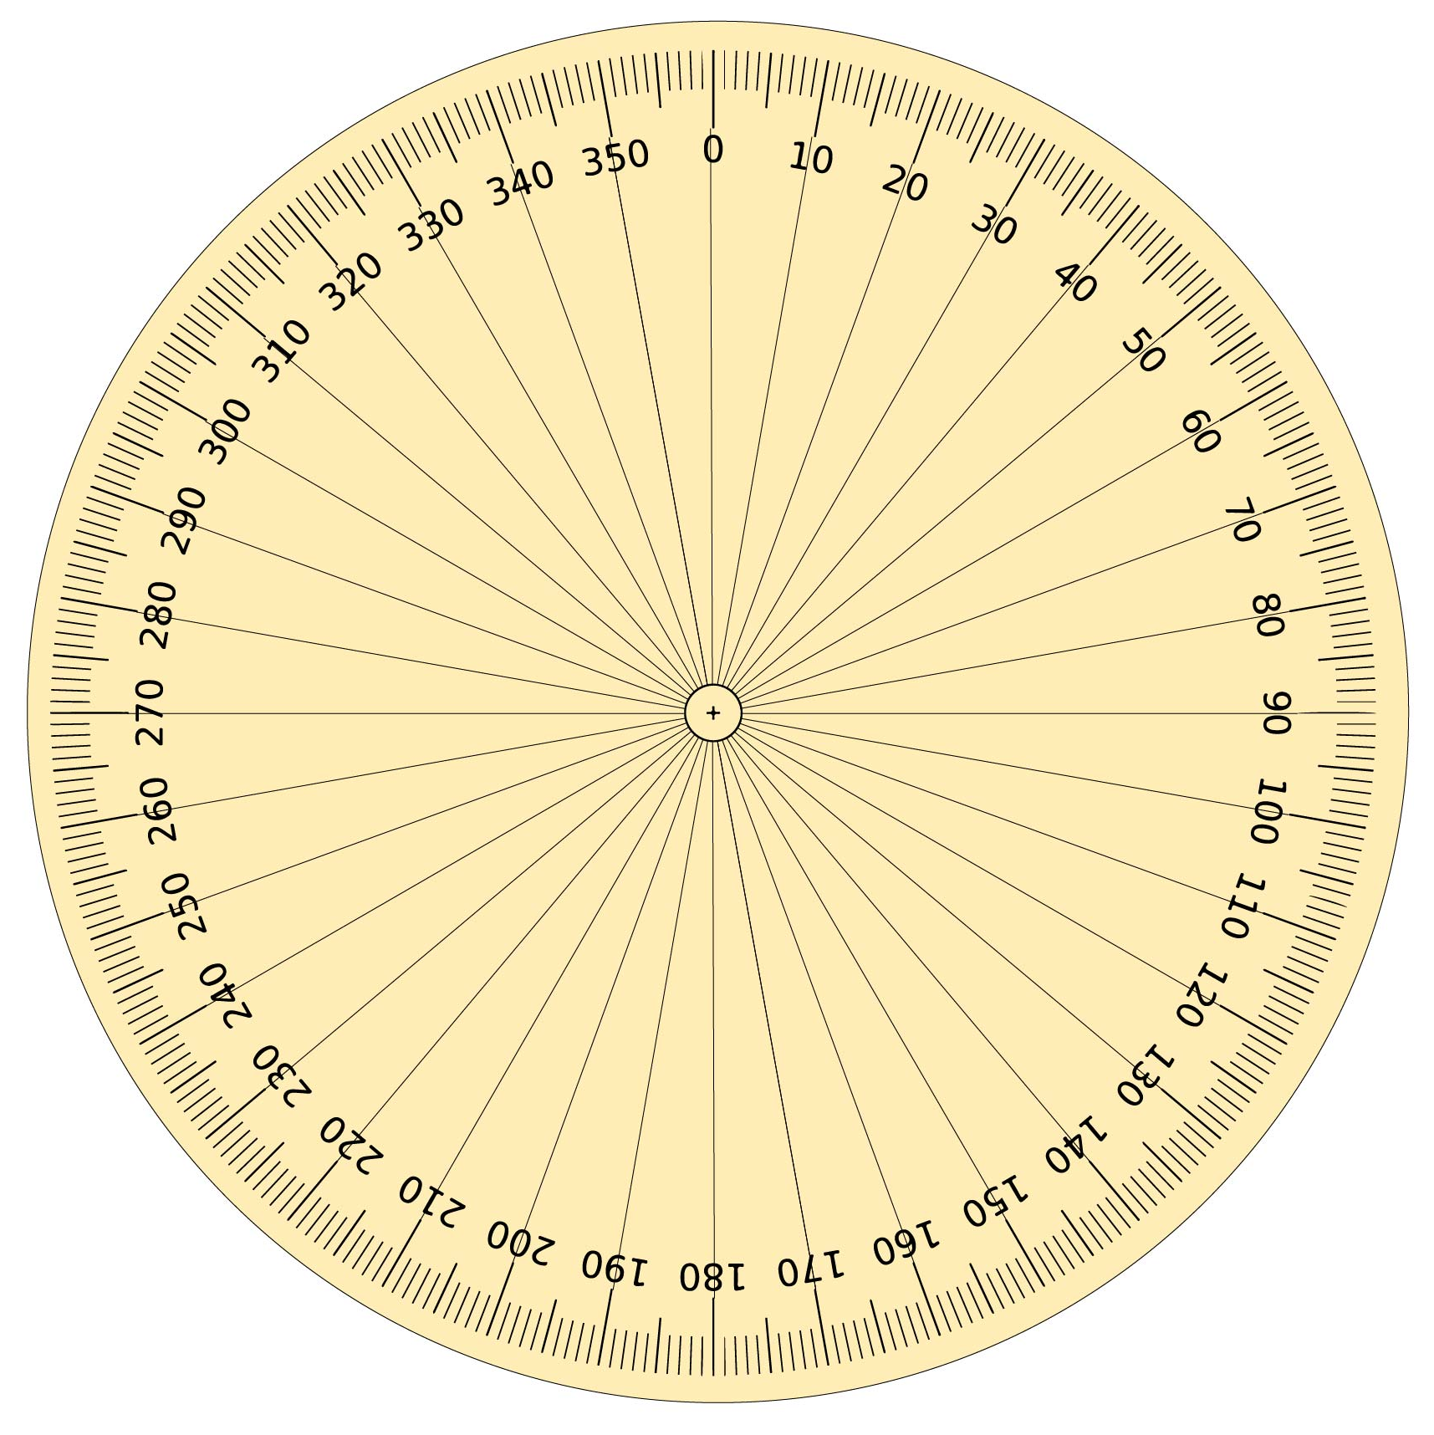
Koele verblijfsplekken tastbaar maken: Opgave in kaart brengen middels GIS
START: een nieuwe schaduwkaart
IJkmoment: 21 juni 15:30
Zonhoogte: 54.65º
Azimut: 226.31º

Slide 7
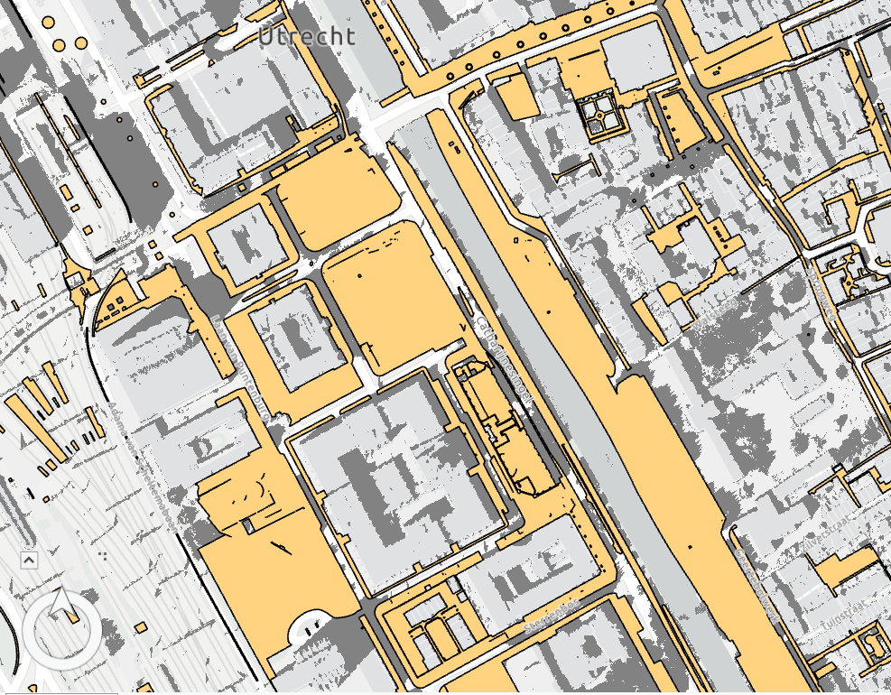
Koele verblijfsplekken tastbaar maken: Opgave in kaart brengen middels GIS
Zoekgebieden uit BGT-plus:
Begroeid terreindeel
Selectie obv beheerniveau
Onbegroeid terreindeel
Selectie o.b.v. beheerniveau
Ondersteunend waterdeel
Selectie o.b.v. beheerniveau
Wegdeel
Fietspad
Parkeervlak
Voetgangersgebied
Voetpad
Ondersteunend wegdeel
Selectie o.b.v. beheerniveau

Slide 8
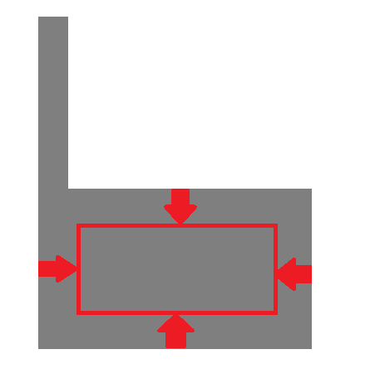
GIS analyse II: bepalen 10m schaduwbreedte
Bepalen of schaduw 10m breed is
Bufferen van schaduwvlakken met -5m
Correctie op AHN nodig i.v.m. wegvallende pixels

Slide 9
GIS Analyse III: snelheid, bomen, zitgelegenheid
Bronnen:
Geometrie straten: GISIB
Snelheden straten: NWB-Wegenbestand
Bronnen:
Bomen: GISIB
Bankjes: GISIB + landelijke BGT (ESRI)

Slide 10
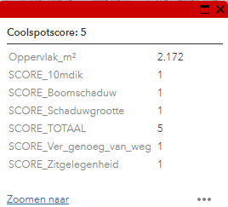
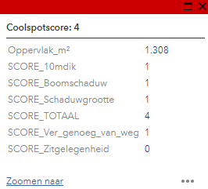
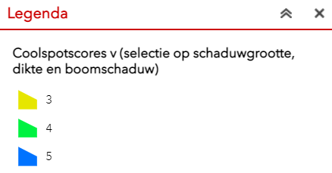
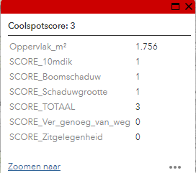
GIS Analyse score per koele verblijfsplek
SCORE_Schaduwgrootte [0-1]
SCORE_10mdik [0-1]
SCORE_Ver_genoeg_van_weg [0-1]
SCORE_Zitgelegenheid [0-1]
SCORE_Boomschaduw [0-1]
SCORE_TOTAAL [0-5]
Viewer

Slide 11
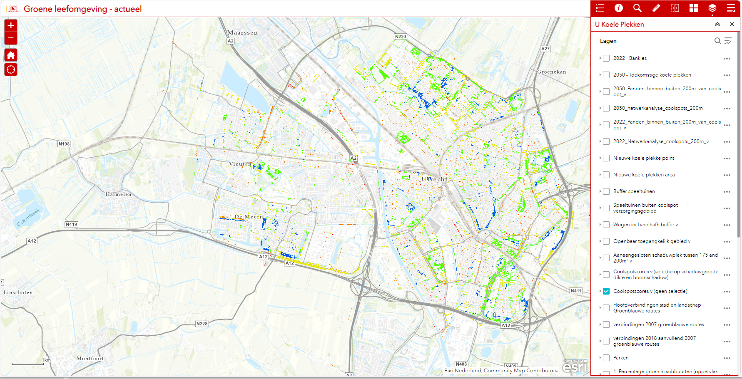
Netwerk van koele verblijfsplekken
Groene leefomgeving - actueel (arcgis.com)

Slide 12
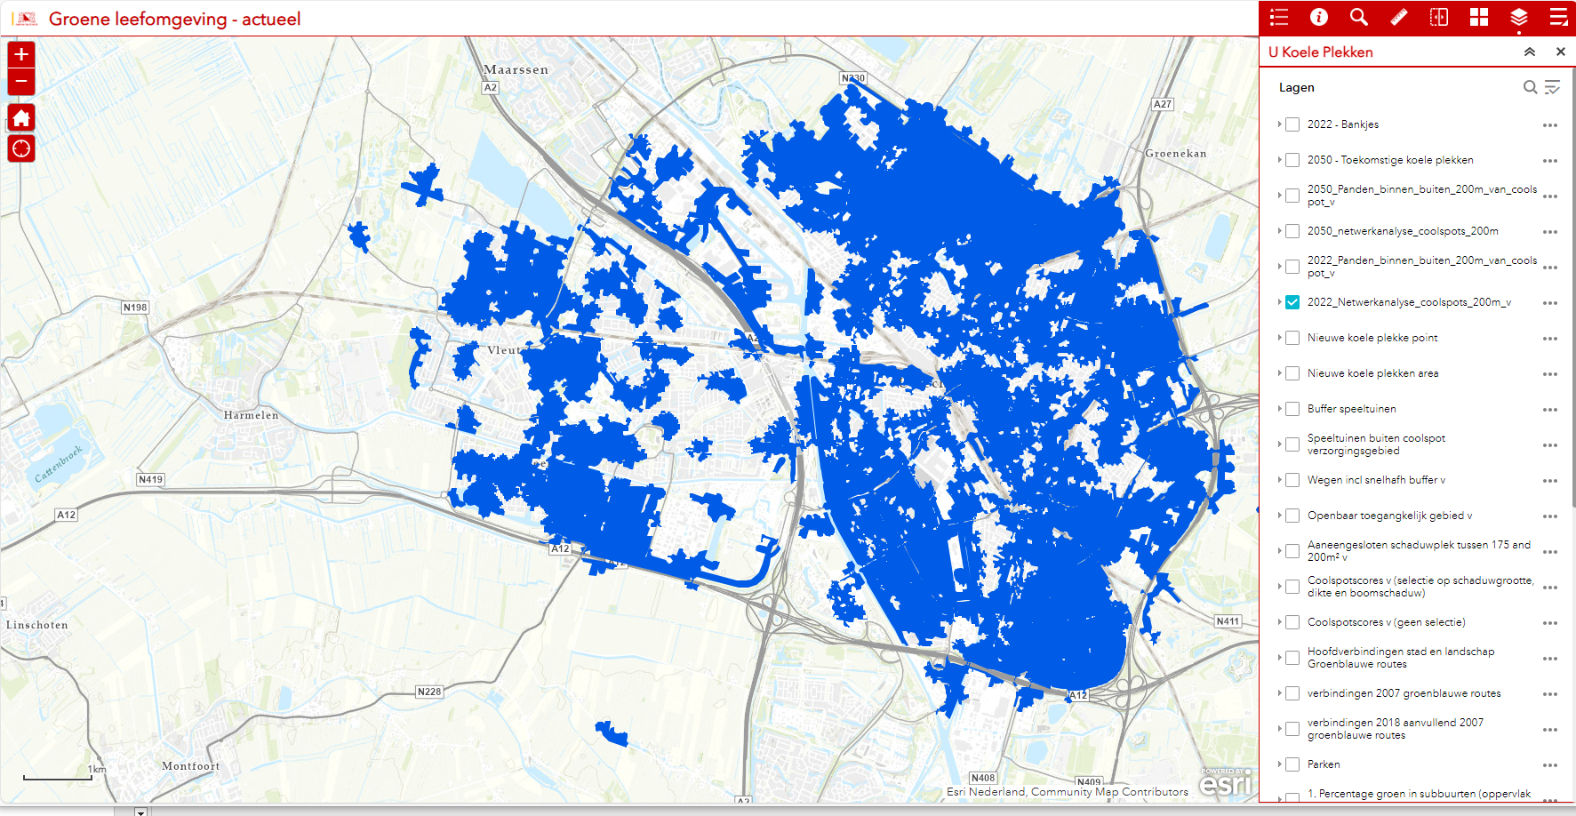
Netwerk van koele verblijfsplekken + 200 m

Slide 13
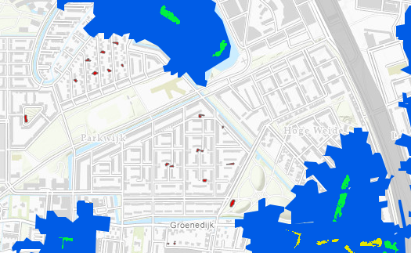
Gaten in het netwerk – inzoom: Parkwijk zuid

Slide 14
Gaten in het netwerk dichten?

Slide 15
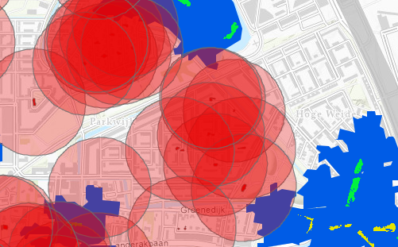
Gaten in het netwerk dichten!

Slide 16
Programmeren samen met SSB en gebieden

Slide 17
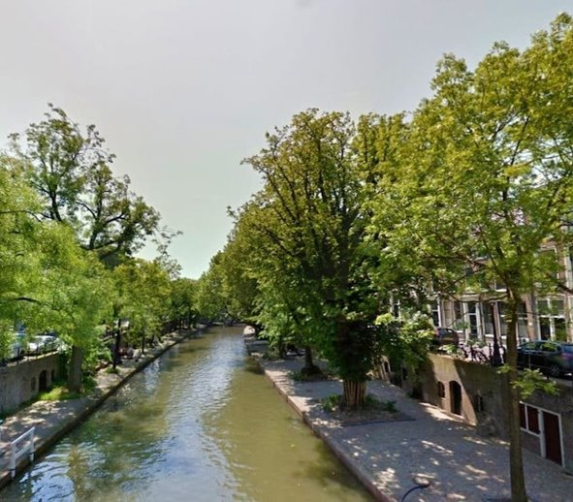
Vervolgstappen
Totaal circa 180 plekken nodig
Starten met een pilot voor 2 jaar, waarbij we een aanzet doen en vervolgens opschalen
Afspraken met trees for all en andere subsidies zoeken
Lijst met potentieel kansrijke koele plekken opstellen

Slide 18
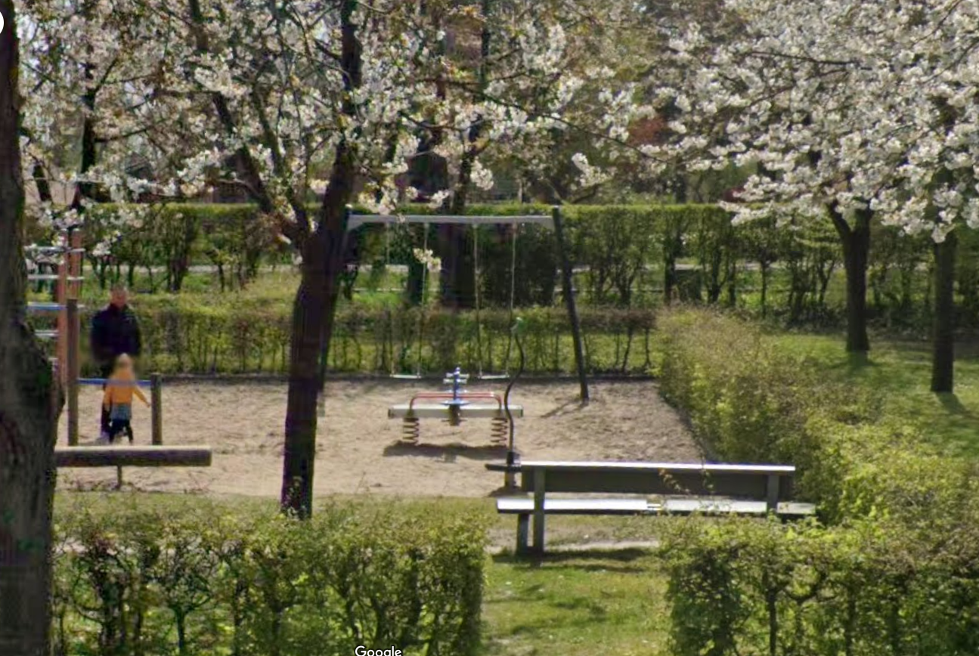
Dank
Link kaart:
Afstand tot een koele plek

